Slide 1
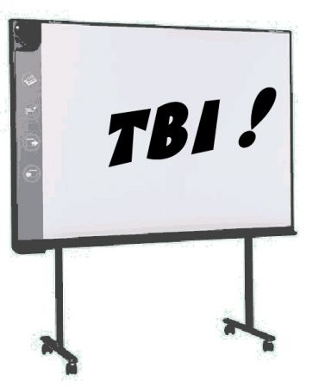
Introduction au
Animé au CFM
par Stéphane Lavoie Le 23 février 2011

Slide 2
Plan de l’après-midi
Introduction
Démarrage du TBI
Quelques utilisations
Mise en pratique en sous-groupes
Retour de l’expérience
Les suites à donner

Slide 3
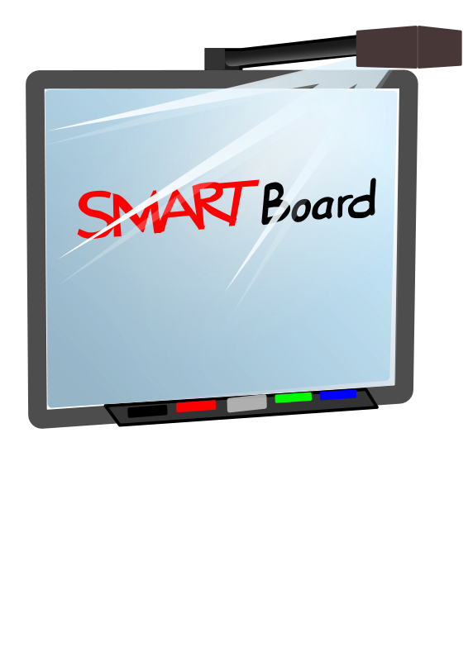
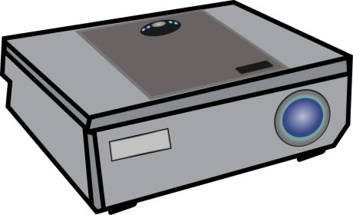
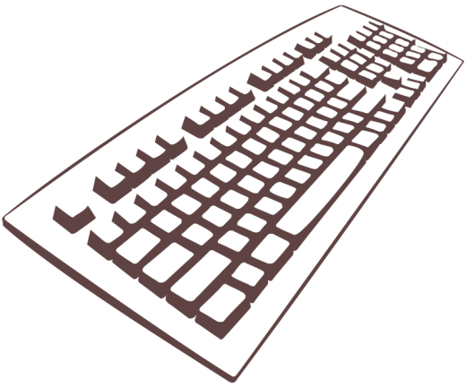
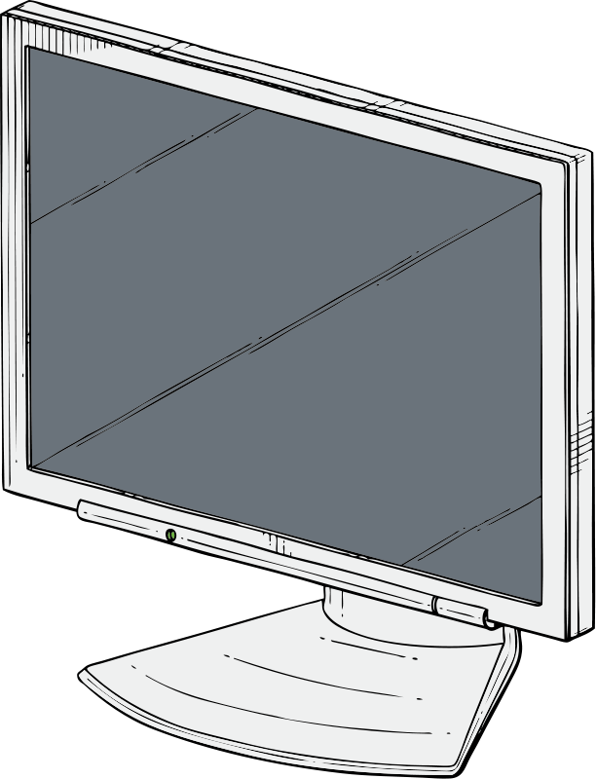
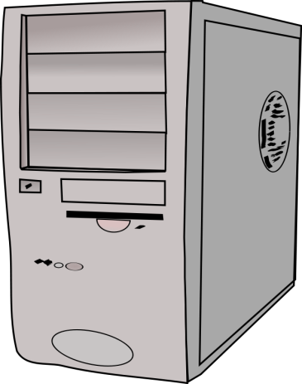

Slide 4
Les principales technologies (au Québec)
Promethean
Smart
Mimio, e-beam, etc. autres
Epson, wiimote, et autres

Slide 5
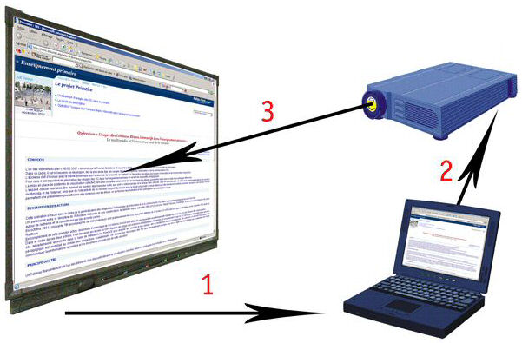

Slide 6
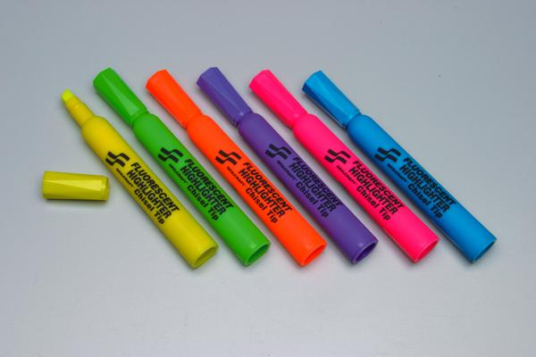
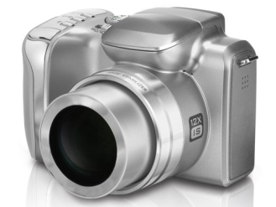

Slide 7
À ne pas faire
N’ayez pas peur d’allumer votre TBI
Ne dites pas à vos élèves : «Touche pas»
N’attendez pas une formation pour essayer quelque chose

Slide 8
À faire
Commencez petit, mais voyez grand
Laissez votre projecteur allumé entre les cours avec une énigme ou un problème à l’écran
Partagez avec vos collègues
Laissez le technicien faire son travail
Permettez les mises à jour

Slide 9
Le TBI n’est que le prolongement de la créativité de l’enseignant.
Ce n’est que la version moderne du tableau noir. […] Il n’est qu’un outil dont la plus-value pédagogique dépend de son utilisation et des conditions d’enseignement.

